Slide 1

10918 : Tri Tiling
★★★☆☆
題組：Problem Set Archive with Online Judge
題號：10918 : Tri Tiling
解題者：張之耀
解題日期：2015年5月27日
題意：要用大小為 2x1 的磁磚貼滿面積 3xN 的矩形共有多少種方法？以下是 N=12 的一種貼法。（0 <= N <= 30）輸入含有多組測試資料。
每組測試資料一列有一個整數 n（0 <= n <= 30）。
當 n = -1 代表輸入結束。

Slide 2
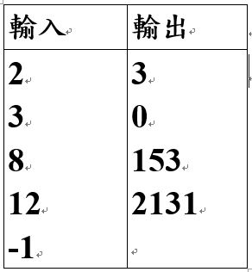
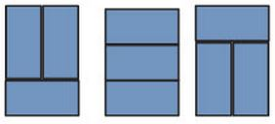
題意範例：

Slide 3
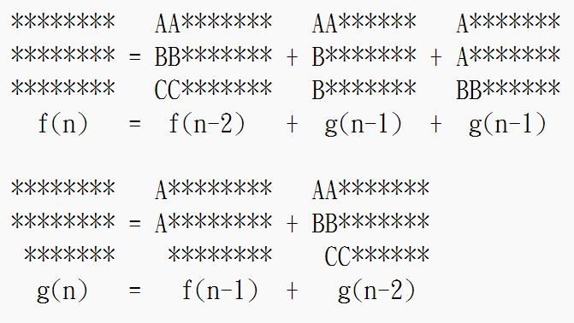
解法：解法有兩種
1.我們將骨牌從最左邊開始排，排入後剩餘的空間可以分為兩種形式：
第一種f(n)，是Perfect ，也就是剩下的空間是完整的3*x的圖形。另一種g(n)，是”只缺1角”即可形成Perfect的圖形，以圖形來解釋DP function：
f(0) = 1 , f(1) = 0
g(0) = 0 , g(1) = 1

Slide 4
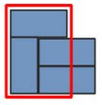
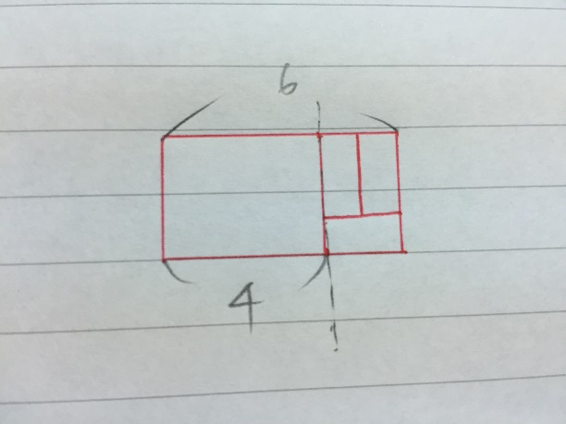
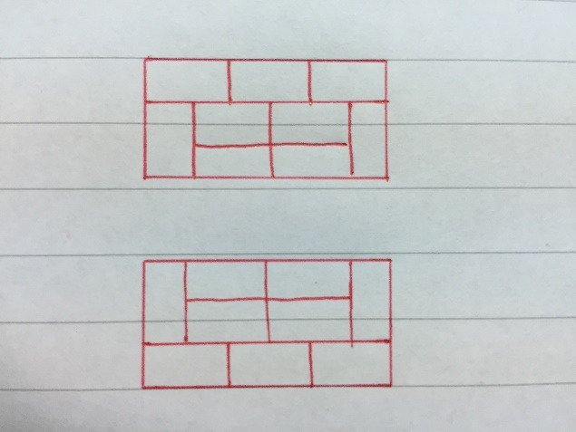
2. 設f(n)為磚塊數，當n是奇數的時候一定無法拼出來，所以我們以兩列作為一個單位，觀察之後可得知：
3*2的情形有3種排法，可從前一個狀態得到3*f(n-2)個排列
除了從f(n-2)能排出f(n)，另一種情況是f(n-2)再加上2格凸出來(如圖所示)。此時有2種排列(上下可翻轉)可以拼出f(n)，
2*f(n-4)，以此類推。
以f(6)為例：
f(6) = 3*f(4) + 2*f(2) + 2*f(0)

Slide 5
可得到：
f(n) = 3*f(n-2) + 2*f(n-4) + … + 2*f(0)
由上式可推得：
f(n-2) = 3*f(n-4) + 2*f(n-6) + … + 2*f(0)
上減下得到：
f(n)-f(n-2) = 3*f(n-2) – f(n-4)
f(n) = 4*f(n-2) – f(n-4)
f(0)=1 , f(2)=3

Slide 6
解法範例：
開一個陣列arr，大小為31，全部設為0
給初始值f(0)=1 , f(2)=3
然後用迴圈從4跑到30(4,6,8,10,…,30)
並計算arr[n] = 4*arr[n-2]–arr[n-4];
討論：

